Slide 1
Geschäftsreisen CO₂ Dashboard
Operatives Steuerungstool für BU-Leitungen
Autor: Sallahaj Fiton, Zickler Christopher, Villavarayasingam Gopigan | FS26 – Data Science
Mai 2026
25'527
10'828 t
18.9 Mio. CHF
Reisen
CO₂e RFI 2.7
Reisekosten

Slide 2
Kontext & Problemstellung
Das Problem
Die Lösung
▪ Unternehmen hat CO₂-Netto-Null-Ziel bis 2050
▪ Interaktives Streamlit-Dashboard für Team Heads
▪ BU-Leiter kennen ihren Budget-Status nicht
▪ Monatlich aktualisierter Budget-Status je Subunit
▪ Finance-Reports kommen quartalsweise – zu spät
▪ Drill-down auf Trips, Routen und Reisemittel
▪ Keine Sicht auf Emissionstreiber (Trips, Routen, Reisemittel)
▪ Rail-First Empfehlungen: Flüge ersetzbar durch Zug
▪ Keine Entscheidungsgrundlage für Reisegenehmigungen
▪ Zwei Emissionsszenarien: RFI 2.0 und RFI 2.7

Slide 3
Projektziele & Primäre Persona
Primäre Projektziele
Primäre Persona: Sarah
Sichtbarkeit
Rolle:
BU-Leiterin Vertrieb, 15-köpfiges Team
CO₂-Budget-Status jederzeit einsehbar (mind. monatlich)
Ziel:
CO₂-Budget im Blick behalten, Reisen genehmigen
Verständnis
Schnell erkennen, was Emissionen treibt
Expertise:
Hohe Domänenkenntnis, niedrige Data Literacy
Handlung
Konkrete Massnahmen zur Budgeteinhaltung ableiten
Nutzung:
1–2× pro Monat + ad-hoc vor Reisegenehmigungen
Usability
Ohne Datenkenntnisse auf Desktop bedienbar
Pain Point:
Quartalsberichte von Finance kommen zu spät

Slide 4
Datenbasis
Zwei Datensätze aus traveldata-export.xlsx
travel_data
Verkehrsmittel · Business Unit · Subunit · Reisezweck · CO₂e RFI 2.0 & 2.7 · Kosten CHF · km · Zugalternative
25'527 Reiseabschnitte, 2017–2026, 27 Spalten
co2_budgets
subunit · year · co2_budget_t
100 Zeilen – jährliche CO₂-Budgets je Subunit (2020–2025)
Emissionen nach Verkehrsmittel (RFI 2.7)
Verkehrsmittel
Reisen
CO₂e RFI 2.7 (t)
Kosten CHF
km
Flug
18'757
10'781.0
17'943'056
45'751'625
Zug
4'505
13.8
665'427
2'293'060
Mietwagen
1'411
26.5
243'760
331'710
Bus
854
6.7
39'638
246'340

Slide 5
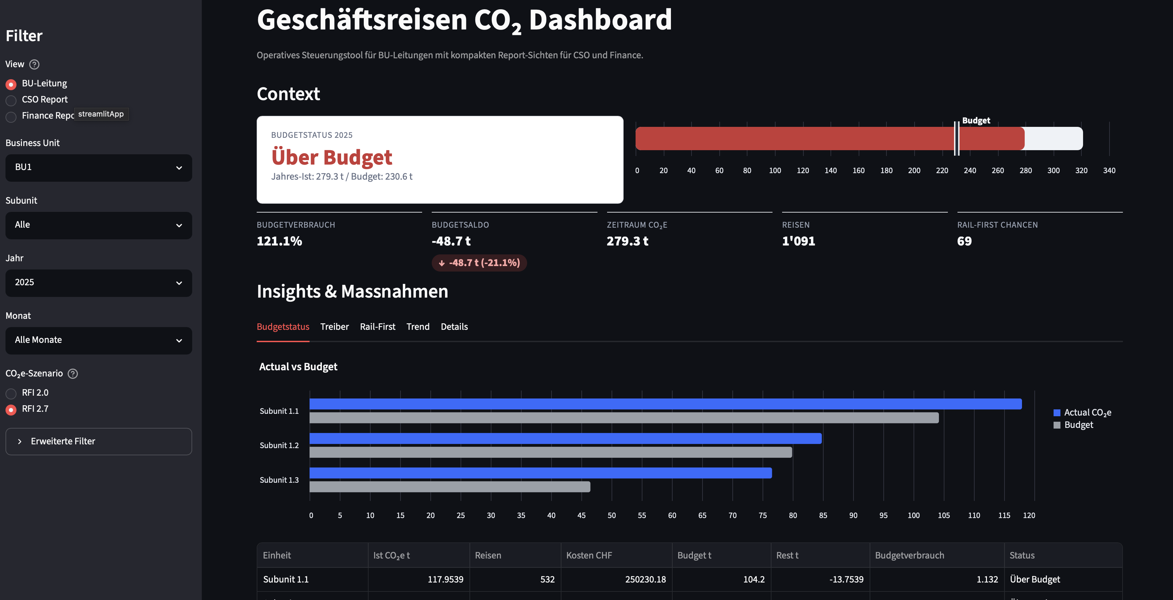
Das Dashboard – BU-Leitung Ansicht

Slide 6
Dashboard-Funktionen
Context-Panel
Insights: Rail-First
Budget-Status auf einen Blick: Budgetverbrauch %, Saldo, CO₂e, Anzahl Reisen, Rail-First Chancen. Bullet-Chart zeigt Ist vs. Budget visuell.
Liste der Flüge, für die eine Zugalternative verfügbar ist. Zeigt potenzielle CO₂-Einsparung je Route.
Insights: Budgetstatus
Insights: Trend
Actual vs Budget Balkendiagramm je Subunit. Tabelle mit Ist CO₂e, Reisen, Kosten, Budget-Rest und Status.
Monatliche CO₂e-Zeitreihe im Jahresvergleich. Saisonale Muster und Entwicklung erkennbar.
Insights: Treiber
Filter & Views
Emissionen nach Reisezweck, Transportmittel und Top-Routen. Identifiziert die grössten Verursacher.
BU-Leitung / CSO Report / Finance Report. Filter: BU, Subunit, Jahr, Monat, RFI-Szenario (2.0 / 2.7).

Slide 7
Technologie-Stack & Deployment
Python 3.x
Streamlit
Altair
Programmiersprache
Web-App Framework
Deklarative Visualisierung
Pandas
uv
GitHub Actions
Datenverarbeitung
Paket- & Env-Management
CI/CD & Deployment
Deployment
▪ Live-URL: https://ds24-6-vdss-project-geschaeftsreisen.streamlit.app
▪ Lokaler Start: uv run streamlit run deployment/geschaeftsreisen_dashboard.py
▪ Daten: deployment/data/travel_data.csv & co2_budgets.csv
▪ Hinweis: Dashboard für Dunkelmodus optimiert (Einstellungen → Theme → Dark)

Slide 8
Fazit & Ausblick
Erreichtes
Möglicher Ausblick
✓ Team Heads können Budget-Status in <1 Minute beantworten
→ Echtzeit-Anbindung an Buchungssysteme
✓ Emissionstreiber (Trip, Route, Modus) auf einen Blick erkennbar
→ Automatisierte monatliche Daten-Updates
✓ Rail-First Empfehlungen direkt umsetzbar
→ Prädiktive Budget-Prognose (ML)
✓ Zwei RFI-Szenarien machen Unsicherheit transparent
→ Mobile-Optimierung für unterwegs
✓ Dashboard ohne Datenkenntnisse bedienbar
→ Erweiterung auf externe Geschäftspartner

